Slide 1
教師なし学習
aki-goto-27

Slide 2
機械学習の種類（ざっくり）
機械学習
教師あり学習
回帰
連続値の予測
分類
種類の判別
教師なし学習
クラスタリング（後述）
データをグループ化していく
次元削減(後述)
データの特徴量の次元を減らす
強化学習
報酬を最大化するために行動する方法を学ぶ
Notes:
教師あり学習（Supervised Learning）: このタイプの機械学習では、入力データとそれに対応する正解ラベルが与えられます。アルゴリズムは、入力データと正解ラベルの間の関係を学習し、新しい入力データに対して正しい出力を予測します。典型的な例には、分類（classification）と回帰（regression）があります。
教師なし学習（Unsupervised Learning）: この場合、正解ラベルは提供されません。アルゴリズムは、データの構造やパターンを発見し、データをクラスタリングしたり、次元削減したり、異常検知を行ったりします。主成分分析（PCA）、クラスタリングアルゴリズム（k-meansなど）、自己組織化マップ（Self-Organizing Maps）などがあります。
強化学習（Reinforcement Learning）: このタイプの学習では、エージェントが環境と相互作用し、その結果として報酬を受け取ります。エージェントの目標は、報酬を最大化するように行動することです。強化学習は、ゲームやロボット制御などの領域で広く応用されています。

Slide 3
教師あり学習との違い
教師あり学習 | 教師なし学習
正解が示されている | 正解が示されていない
入力から正しい出力を 予測することが得意 | データ内のパターンや構造を 発見することが得意
回帰や分類に強い | 次元削減やクラスタリングに強い
Notes:
ラベルの有無:
教師あり学習: データには入力とそれに対応する正解ラベルがあります。アルゴリズムは、入力データとラベルの間の関係を学習し、新しい入力データに対して正しいラベルを予測します。
教師なし学習: データには正解ラベルが付いていません。アルゴリズムは、データの構造やパターンを発見し、類似性に基づいてデータをグループ化したり、データの次元を削減したりします。
目的:
教師あり学習: 正解ラベルを予測することが目的です。例えば、画像が犬か猫かを分類するなど。
教師なし学習: データの構造やパターンを発見することが目的です。例えば、顧客セグメンテーションや特徴の抽出など。
データの準備:
教師あり学習: データに正解ラベルが必要です。通常、ラベル付きデータの収集や作成が必要です。
教師なし学習: データにはラベルが不要です。通常、大規模な未加工データセットを使用します。
応用分野:
教師あり学習: 文書分類、迷惑メール検出、画像認識、音声認識など、正解ラベルが利用できるタスクに適しています。
教師なし学習: クラスタリング、次元削減、異常検知、特徴抽出など、ラベルが不要なタスクに適しています。

Slide 4
教師なし学習のメリット・デメリット
メリット
正解・不正解が不明瞭な場合にも利用できる
人間が発見できていない新たなパターンを見つけることができる
デメリット
正解がないため、学習結果の精度が低くなる傾向がある
発見したパターンが役に立たない可能性がある
Notes:
「不明瞭とは」
顧客の分類や 等、人間もどれが正解かわかっていない状態
「役に立たない」の例
ノイズに対する過剰な反応: データ内のランダムなノイズに基づいてパターンが構築されることがあります。このような場合、パターンは有用な情報ではなく、モデルの性能を低下させる可能性があります。
偶発的な相関: データセット内で見られるパターンが、偶然に起こった相関関係に基づいている場合があります。これらの相関は本質的な関係ではなく、未来の予測や意思決定に役立たない可能性があります。
サンプリングバイアス: データが特定の方法で収集される場合、特定のサブグループや傾向が他のものよりも多く表れることがあります。この場合、モデルがそのバイアスに影響を受け、一般的でない結果を生成する可能性があります。
不完全なデータ: データセットに欠損値やエラーが含まれている場合、モデルが不正確なパターンを学習する可能性があります。このような場合、モデルの予測性能が低下し、役に立たない結果が生成される可能性があります。
デメリットに対応するために、適切な手法の選択や前処理が必要

Slide 5
機械学習の種類（ざっくり）
機械学習
教師あり学習
回帰
連続値の予測
分類
種類の判別
教師なし学習
クラスタリング（後述）
データをグループ化していく
次元削減(後述)
データの特徴量の次元を減らす
強化学習
報酬を最大化するために行動する方法を学ぶ
Notes:
教師なし学習についてざっくり説明したところで先ほど出てきた「クラスタリング」について説明していく

Slide 6
クラスタリングとは？
グループを作って振り分ける
目的
パターンの発見
類似性の特定
データの構造を理解する
Notes:
クラスタリングは、教師なし学習の一種であり、似た特徴を持つデータポイントをグループを作って、それを割り当てるタスクです。
目的
パターンの抽出: クラスタリングを使用すると、データセット内の類似したパターンや特徴を持つデータポイントを同じグループにまとめることができます。これにより、データ内の重要なパターンやトレンドを抽出し、分析することができます。
類似性の特定：データポイント
データの構造の理解: クラスタリングは、データがどのようにグループ化されるかを理解するための手法です。類似性に基づいてデータをグループ化することで、データ内の構造や関係性を視覚化し、洞察を得ることができます。

Slide 7
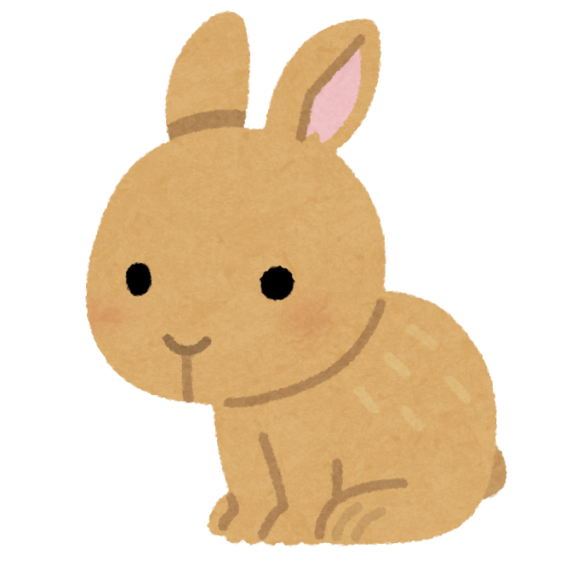
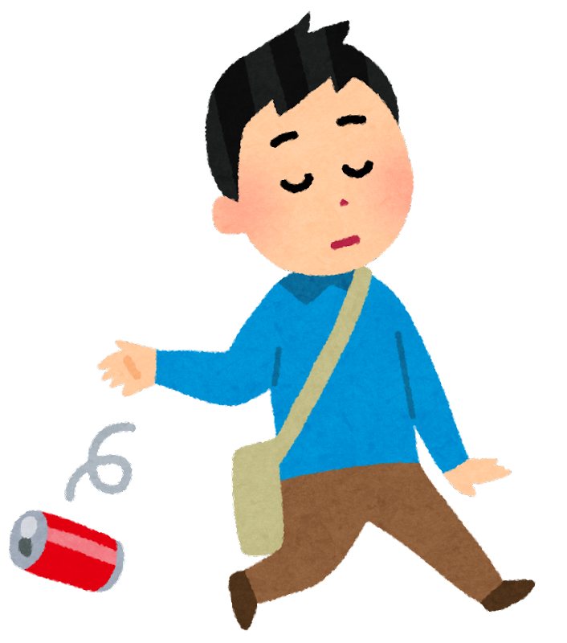


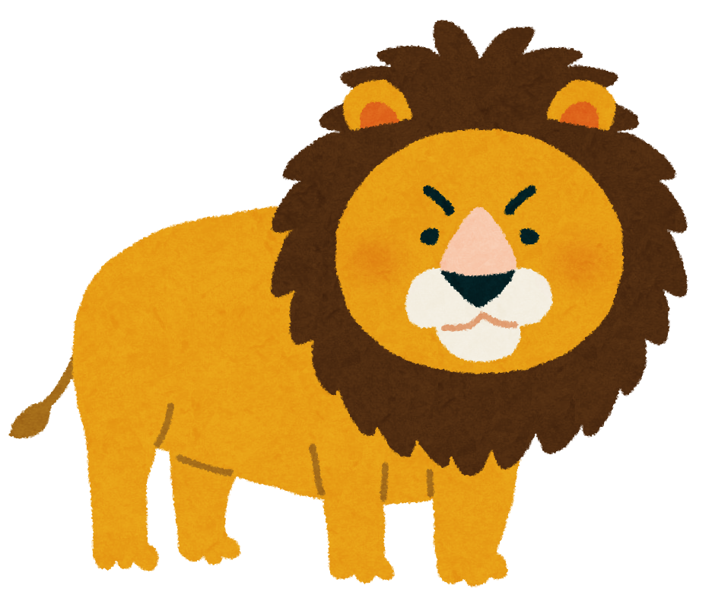
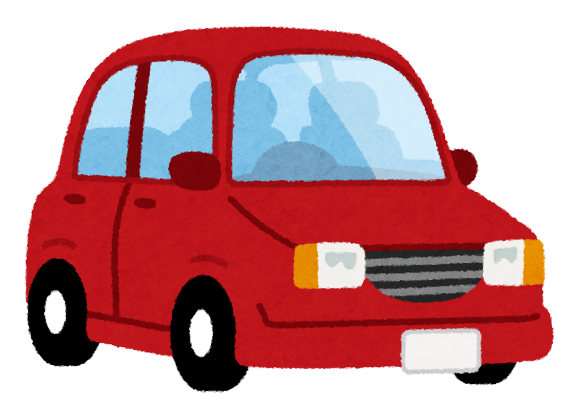
クラス分類とクラスタリングの違い（概要）
・クラスタリング
できたグループに対する解釈は人間次第
正しいかどうかも不明
例). 尻尾がついてるかついてないか？
生き物かどうか？_________
グループ１
データをそのまま
機械に渡す
近いものを
探す
グループ２
Notes:
できたグループに対する解釈は人間次第
正しいかどうかも不明

Slide 8
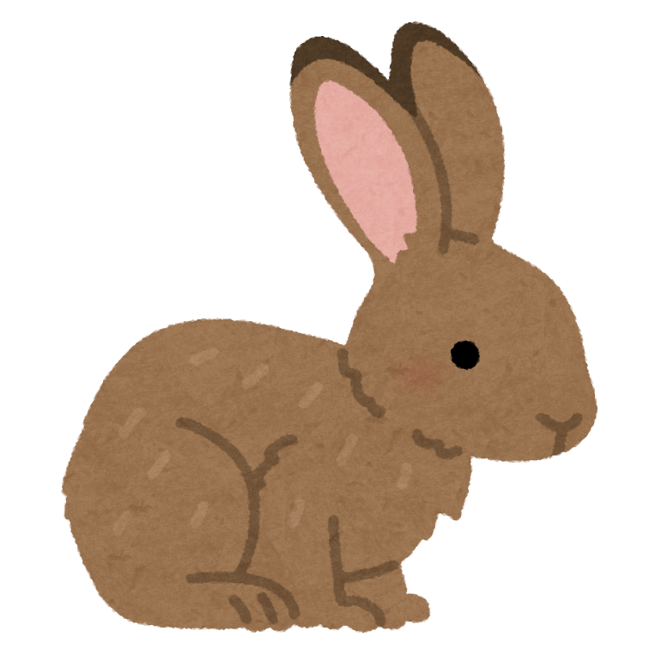
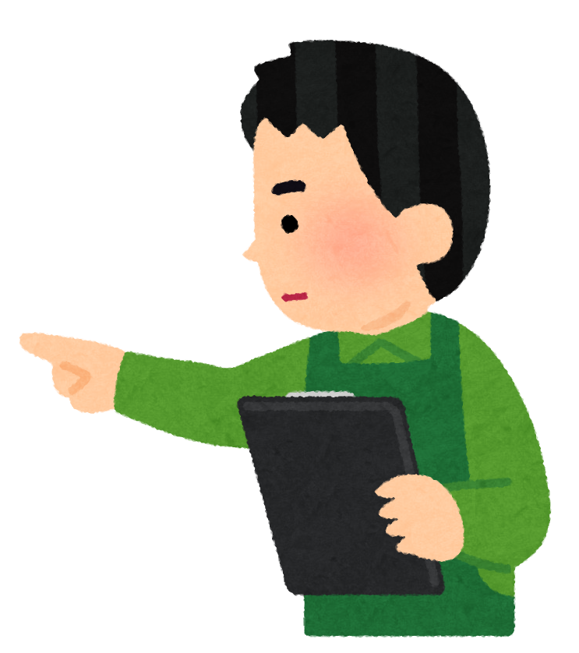
クラス分類とクラスタリングの違い（概要）
・クラス分類
うさぎ
ライオン
「うさぎ」だ！
車
教師あり
学習向き
人間が「ラベル」
をつけて教える
教えられた情報を基に
「分類」する

Slide 9
クラス分類とクラスタリングの違い（概要）
・クラス分類
・クラスタリング
これはどこに属する？
正解が示されていて他の
データがどこに属すか判別する
似ているものをグループ化
正しいかは分からない
Notes:
人間でも区別がつかないものをクラスタリングするので正解不正解は実際には分からないが、間違っているかもしれないということを頭に入れておく

Slide 10
機械学習の種類（ざっくり）
機械学習
教師あり学習
回帰
連続値の予測
分類
種類の判別
教師なし学習
クラスタリング（後述）
データをグループ化していく
次元削減(後述)
データの特徴量の次元を減らす
強化学習
報酬を最大化するために行動する方法を学ぶ
Notes:
次は「次元削減」について説明していく

Slide 11
次元削減とは？
高次元からなる情報を、その意味を保ったまま
低次元の情報に落とし込むこと
２次元から１次元への次元削減
身長
ガタイの良さ
ガタイの良さ
体重
Notes:
次元削減は、高次元のデータを低次元のデータに変換するプロセスです。
例えばこの図で言うと、横軸体重、縦軸身長の分布
身長が大きければ大きいほど、体重が重ければ重いほど「ガタイがいい」とみなすことができると考えると、「ガタイがいい」という特徴を抽出することができ、このように次元を落としてさっきのデータをより簡潔に表すことができる。

Slide 12
次元削減を行う目的
特徴抽出
データの可視化と理解
計算効率の向上
ノイズや冗長性を減らす
特徴
身長
ガタイの良さ
ガタイの良さ
体重
Notes:
可視化: 次元削減は、データを低次元空間にプロットして可視化することができます。このような可視化により、データの構造やパターンを理解することが容易になります。
計算コストの削減: 高次元のデータセットを低次元に変換することで、データの処理や解析にかかる計算コストを削減できます。
ノイズの削除: 高次元のデータには多くのノイズが含まれる可能性がありますが、次元削減によりノイズを削除することができます。
特徴を抽出し

Slide 13
次元削減のデメリット
情報の損失
選択バイアス
解釈の難しさ
元のデータの特徴が失われる
手法の選択によって結果や精度が変わる
元のデータとどのように関連しているか判別が困難
Notes:
情報の損失: 次元削減は、元のデータの情報を圧縮して低次元の表現に変換するため、情報の損失が発生します。特に、高次元空間において重要な特徴が失われる可能性があります。
選択: 適切な次元削減手法や次元削減後の次元数を選択することが難しい場合があります。次元数が多すぎると情報の損失が少なくなりますが、次元数が少なすぎるとモデルの性能が低下する可能性があります。
解釈の難しさ: 次元削減により、元のデータの特徴が低次元空間にマッピングされます。このため、低次元の表現を理解することや解釈することが難しくなる場合があります。次元数が大きくなるとそもそも人間が把握しきれないからこれは良し悪し

Slide 14
教師なし学習の手法の一例
・主成分分析（PCA）
・SNE
次元削減
・k-mean
クラスタリング
Notes:
教師なし学習の具体的な手法として異常が挙げられる

Slide 15
主成分分析（PCA）
・次元削減（可視化）の最も基本的な手法
・最も情報量の多い「軸」を取り出し圧縮
Notes:
多変量データセットの次元削減や特徴抽出に使用される統計的手法で、次元削減の最も基本的な手法。元のデータの特徴の間の相関を最大限に捉える新しい特徴（主成分）を生成します（「軸」を取り出す）。これにより、元の高次元のデータセットをより低次元の表現に変換し、データの構造やパターンを把握することができます。

Slide 16
例えば
身長
ガタイの良さ
（第一主成分）
２次元から１次元への次元削減
ガタイの良さ（第一主成分）
第二主成分
体重
さきほどのこれも主成分分析だと捉えられる
Notes:
「ガタイのよさ」を第一主成分としたPCAと捉えられる

Slide 17
主成分分析（方法の流れ）
主成分（軸）の決め方
身長
ガタイの良さ
（第一主成分）
第１主成分
射影したデータの
分散を最大化
第２主成分以降
第二主成分
他の主成分に
直交しつつ
分散を最大化
体重
Notes:
「射影したデータ」の分散が最も大きくなるように軸をとる
「主成分の分散が最大化するように」とだけしか書いていないものが多くて理解に苦しんだ
「射影したデータ」に関する説明を図を示しながら説明

Slide 18
第１主成分
射影したデータの分散が最大になるような軸を探す
第一主成分軸
Notes:
具体的に説明していきたいけど、その前になぜ分散が最大になるように選ばないといけないのか疑問に思ったんじゃないですか？

Slide 19
なぜ分散を最大化するのか①
２次元のデータを１次元に圧縮することを考える
方法①
縦軸の情報の損失
方法②
横軸の情報の損失
Notes:
と言うことでなぜ分散を最大化するのかについて説明していく
二次元のデータを１次元に圧縮する場合を考えていきます
方法１と方法２の場合で考えると
方法１は縦軸の情報が、方法２は横軸の情報がそれぞれ完全に損失していることがわかる

Slide 20
なぜ分散を最大化するのか②
射影したデータのばらつきが大きいほど
元のデータの情報を多く含んでいると考えられる
個体差が現れやすい
個体差が現れにくい
Notes:
次元を圧縮する以上、情報が損失するのは仕方ないが、
それをどれだけ抑えられるかが大事
射影したデータのばらつきが大きいほど個体差が現れやすく、元データの情報を多く含んでいると考えられる
方法１は個体差が現れやすい
方法２は個体差が現れにくい

Slide 21
なぜ分散を最大化するのか③
元データの情報の損失が
できるだけ小さくなる軸を探したい
情報の損失が少ない
情報の損失が多い
射影したデータの分散が最大となる軸を探す！
Notes:
元データの情報を多く含んでいると言うことは情報の損失が少ないと言うことなので、分散が大きいと情報の損失が少ないと言える。
ので、射影したデータの分散が最大となるような軸を探す！

Slide 22
第１主成分
2次元の場合の例
射影したデータの分散が最大になるような軸を探す
x₂
第一主成分軸
Z₁ = a₁₁x₁ + a₁₂x₂
Z ： 主成分
a ：係数
x ：成分
x₁
Notes:
と言うことで大事な説明を終えて
具体的な方法を説明していう
出ている例は分かりやすくするために二次元の場合
第一主成分は先ほどから述べているように射影したデータの分散が最大になるように軸を探します
この時の主成分の式はこのように表せる

Slide 23
第２主成分以降
2次元の場合の例
第１主成分と直交する軸の中で、
軸上に射影したデータの分散が最大となる軸を探す
x₂
第２主成分軸
Z_{２} = a₂₁x₁ + a₂₂x₂
Z ： 主成分
a ：係数
x ：成分
x₁
Notes:
次に第二主成分です。
第二主成分は第一主成分の軸に直行する軸の中で軸上に射影したデータの分散が最大になるように軸を決定します。
この時の第二主成分の式はこのように表せる
もしそもそも二次元ではなく、もっと高次元のデータだった場合、これを繰り返していきます

Slide 24
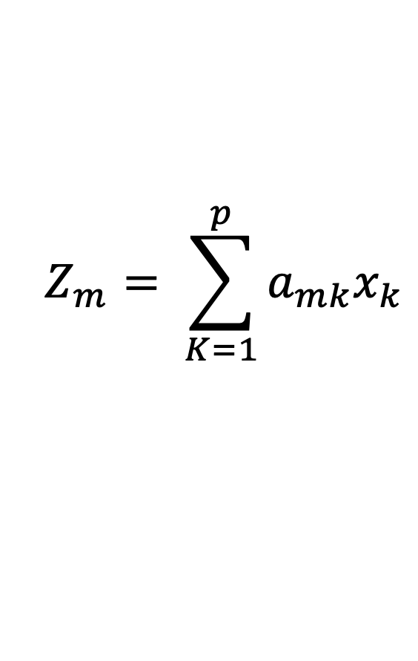
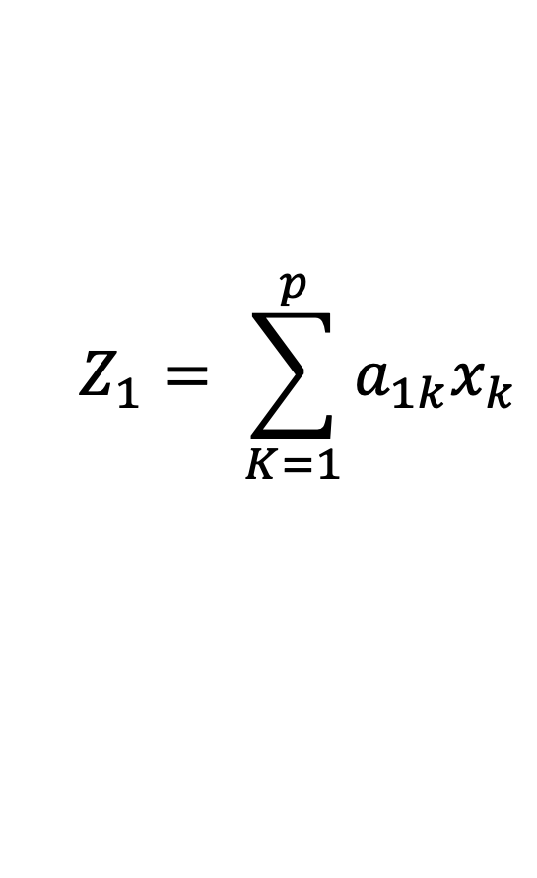
計算で軸を決める手法（超重要！）
主成分の軸
$$Z_{1}= \sum_{K=1}^{p}{a_{1k}x_{k}}$$
$$Z_{m}= \sum_{K=1}^{p}{a_{mk}x_{k}}$$
…
主成分の分散が最大の時の係数a₁,a₂を求める→主成分分析
主成分の分散の値は説明変数の
分散共分散行列の固有値λの値と一致
つまり
最大固有値に属する固有ベクトル[a¹,a²]^{t}を求めれば
主成分分析ができる
Notes:
これまでは感覚として理解してもらうために流れを説明してきましたが、実は計算で主成分を求めることが可能です。
主成分の軸がこの式のように表せるとして Z主成分 pが要素数（変数のかず） mが第何主成分か を表している
主成分の分散が最大の時の係数aを求めたら主成分分析ができる
主成分の分散の値は説明変数の分散共分散行列の固有値の〜 読み上げ
分散共分散行列（covariance matrix）は、多変量データセット内の特徴間の相関や変動を表す行列です。分散共分散行列は、各特徴がデータセット内でどの程度変動するかや、特徴間の相関がどの程度あるかを示します。
分散共分散行列の要素 Cov(Xi,Xj)Cov(Xi​,Xj​) は、特徴 XiXi​ と XjXj​ の共分散を表します。共分散は、2つの変数がどの程度一緒に変化するかを示し、正の値は変数が一緒に変化する傾向があることを示し、負の値は変数が逆方向に変化する傾向があることを示します。また、共分散の絶対値が大きいほど、変数間の関係が強いことを示します。
分散共分散行列の対角要素 Var(Xi)Var(Xi​) は、特徴 XiXi​ の分散を表します。分散は、データが平均からどの程度ばらついているかを示します。
分散共分散行列 ΣΣ は、以下のように表されます（nn は特徴の数、xijxij​ はデータセット内の ii 番目の特徴の jj 番目の観測値）：
分散共分散行列の対角要素は各特徴の分散を、非対角要素は各特徴の間の共分散を示します。この行列は対称行列であり、対角線上の要素は各特徴の分散を表し、対角線以外の要素は特徴間の共分散を表します。
分散共分散行列は、多変量データセットの解析や統計的手法（例えば、主成分分析）に広く使用されます。データセット内の特徴間の相関や変動を理解するために、分散共分散行列を計算し、分析に活用します。

Slide 25
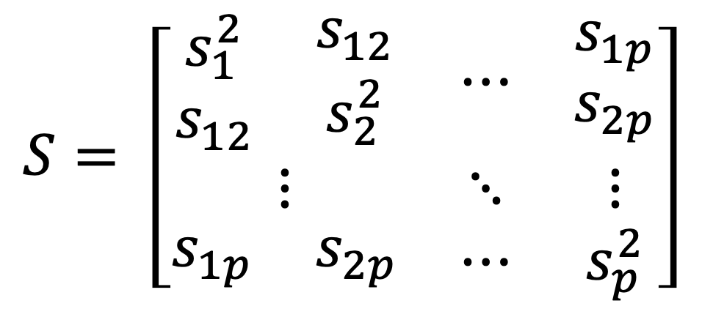
多変数の場合の主成分分析の例
個体と変数 | x₁ | x₂ | ... | x_{p}
1 | x₁₁ | x₂₁ | … | x_{p1}
2 | x₁₂ | x₂₂ | … | x_{p2}
… | … | …
n | x_{1n} | x_{2n} | … | x_{pn}
$$S= \left[\begin{matrix}\begin{matrix}\begin{matrix}s_{1}^{2} \\ s_{12}\end{matrix} & \begin{matrix}s_{12} \\ s_{2}^{2}\end{matrix}\end{matrix} & ⋯ & \begin{matrix}s_{1p} \\ s_{2p}\end{matrix} \\ ⋮ & ⋱ & ⋮ \\ \begin{matrix}s_{1p} & s_{2p}\end{matrix} & ⋯ & s_{p}^{2}\end{matrix}\right]$$
分散共分散行列S
を求める
Notes:
二次元の例は一緒に見ていきましたが、ここで実際に多変数の場合の例を見ていきたいと思う。
盾が個体、横が変数のデータがある
このデータの分散共分散行列を求め、
S1＾２ 変数X1の分散 S12 変数X1とX2の共分散
分散共分散行列（covariance matrix）は、多変量データセット内の特徴間の相関や変動を表す行列です。分散共分散行列は、各特徴がデータセット内でどの程度変動するかや、特徴間の相関がどの程度あるかを示します。
分散共分散行列の要素 Cov(Xi,Xj)Cov(Xi​,Xj​) は、特徴 XiXi​ と XjXj​ の共分散を表します。共分散は、2つの変数がどの程度一緒に変化するかを示し、正の値は変数が一緒に変化する傾向があることを示し、負の値は変数が逆方向に変化する傾向があることを示します。また、共分散の絶対値が大きいほど、変数間の関係が強いことを示します。
分散共分散行列の対角要素 Var(Xi)Var(Xi​) は、特徴 XiXi​ の分散を表します。分散は、データが平均からどの程度ばらついているかを示します。
分散共分散行列 ΣΣ は、以下のように表されます（nn は特徴の数、xijxij​ はデータセット内の ii 番目の特徴の jj 番目の観測値）：
分散共分散行列の対角要素は各特徴の分散を、非対角要素は各特徴の間の共分散を示します。この行列は対称行列であり、対角線上の要素は各特徴の分散を表し、対角線以外の要素は特徴間の共分散を表します。
分散共分散行列は、多変量データセットの解析や統計的手法（例えば、主成分分析）に広く使用されます。データセット内の特徴間の相関や変動を理解するために、分散共分散行列を計算し、分析に活用します。

Slide 26
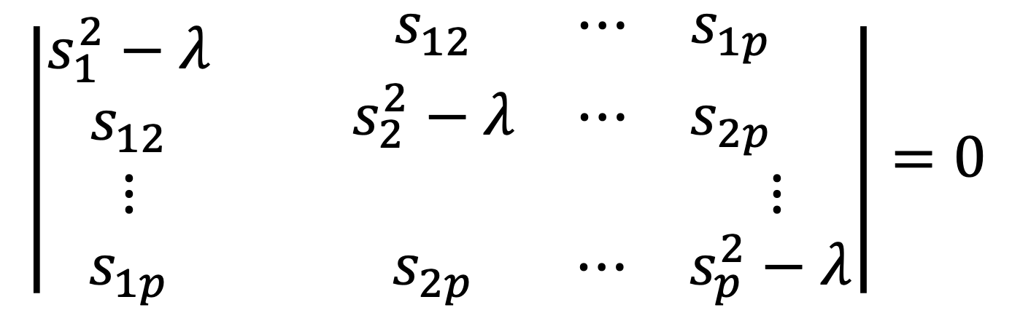
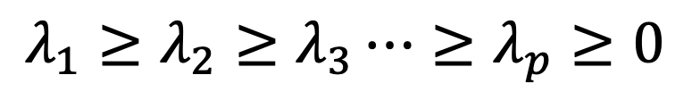
多変数の場合の主成分分析の例
Sの固有値λを求める
$$\left|\begin{matrix}\begin{matrix}s_{1}^{2}−λ \\ s_{12}\end{matrix} & \begin{matrix}s_{12} & ⋯ & s_{1p} \\ s_{2}^{2}−λ & ⋯ & s_{2p}\end{matrix} \\ \begin{matrix}⋮ \\ s_{1p}\end{matrix} & \begin{matrix} & & ⋮ \\ { s}_{2p} & ⋯ & s_{p}^{2}−λ\end{matrix}\end{matrix}\right|=0$$
λはp個の解を持つ
$$λ_{1}≥λ_{2}≥λ_{3}⋯≥λ_{p}≥0$$
大きいものから順に第一主成分の係数、第二主成分の固有値…というかたち
Notes:
その分散共分散行列Sの固有値λを求めていく
この行列式を解くと、pこの解λが導出でき
それぞれの固有値は上記のように並べ替えられ、数値の大きい固有値に属する固有ベクトルから順に第1主成分の係数、第2主成分の係数...というかたちになっていきます。

Slide 27
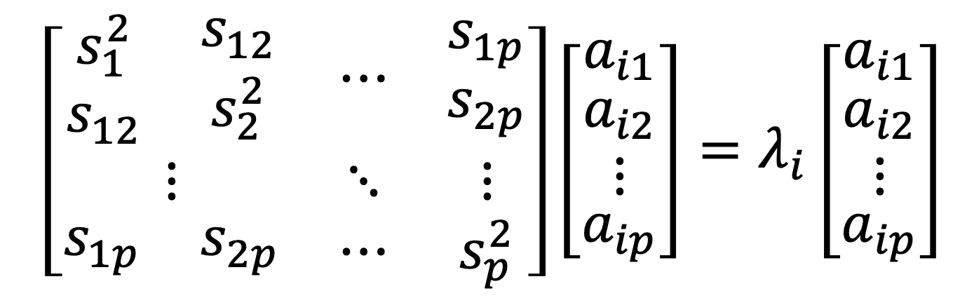
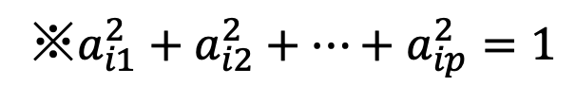
多変数の場合の主成分分析の例
$$\left[\begin{matrix}\begin{matrix}\begin{matrix}s_{1}^{2} \\ s_{12}\end{matrix} & \begin{matrix}s_{12} \\ s_{2}^{2}\end{matrix}\end{matrix} & ⋯ & \begin{matrix}s_{1p} \\ s_{2p}\end{matrix} \\ ⋮ & ⋱ & ⋮ \\ \begin{matrix}s_{1p} & s_{2p}\end{matrix} & ⋯ & s_{p}^{2}\end{matrix}\right]\left[\begin{matrix}a_{i1} \\ \begin{matrix}a_{i2} \\ ⋮\end{matrix} \\ a_{ip}\end{matrix}\right]=λ_{i}\left[\begin{matrix}a_{i1} \\ \begin{matrix}a_{i2} \\ ⋮\end{matrix} \\ a_{ip}\end{matrix}\right]$$
※$a_{i1}^{2}+a_{i2}^{2}+⋯+a_{ip}^{2}=1$
固有値を代入 固有ベクトルを導出
$$z_{1}=a_{11}x_{1}+a_{12}x_{2}+a_{13}x_{3}+⋯+a_{1p}x_{p}$$
第一主成分
が得られ、 $λ_{2}、λ_{3}$で行うと、第二、第三主成分が求められる
Notes:
上記の式に導出した固有値を代入し、固有ベクトルを導出します。 但し2変数の時と同様、次のような条件付きとなります。
すると、最大固有値λ１の固有ベクトルに対して、 第1主成分を得ることができます。 続けて、2番目に大きい固有値とその固有ベクトル、3番目に大きい固有値とその固有ベクトルというかたちで次々と主成分を求めていくことができます。
Aに条件がついていないと無限に発散する

Slide 28
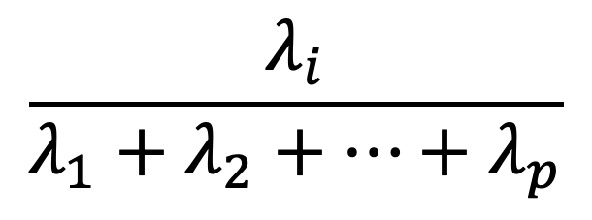
寄与率・累積寄与率
寄与率
その主成分によってデータ全体の何％を説明できるか
$$\frac{λ_{i}}{λ_{1}+λ_{2}+⋯+λ_{p}}$$
寄与率
第１主成分
第２主成分
第3主成分
４
５

Slide 29
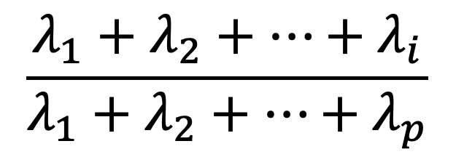
寄与率・累積寄与率
累積寄与率
第一主成分からその主成分によってデータ全体の何％を説明できるか
$$\frac{λ_{1}+λ_{2}+⋯+λ_{i}}{λ_{1}+λ_{2}+⋯+λ_{p}}$$
累積寄与率
第１主成分
第２主成分
第3主成分
４
５

Slide 30
主成分分析（ざっくりイメージ）
＜全データ＞
要素A
要素 B
要素C
要素D
要素E
主成分分析
＜全データ＞ 寄与率
第１主成分
第２主成分
第3主成分
４
５
４と５は全体への影響が小さいので無視すると、第１〜３だけで全体のほとんどを表せる。→次元削減
A~E全ての要素が
大きかれ小さかれ入っている

Slide 31
PCAの弱点
類似しているデータを
低次元上でも近くに保つこと
→異なるデータを低次元上でも遠くに保つこと
（分散を大きくする）に焦点を当てたアルゴリズムだから

Slide 32
そこで！
データの局所的な構造の維持を
目的とした次元削減技術が発展
・主成分分析（PCA）
・SNE
次元削減
・k-mean
クラスタリング

Slide 33
SNE
局所構造を保持しつつ
次元削減するアルゴリズム
Notes:
特に「可視化」に有効
読み方は「スニー」

Slide 34
概要
・データポイント間の「近さ」を「確率」で表す
・高次元空間でも低次元空間でも
点の分布はガウス分布に従うと仮定
構造を
保ったまま
Notes:
確率で表すことの意義は後述

Slide 35
SNEの方法（流れ）
①近傍の確率の計算
②低次元での確率の計算
③損失関数の設計
④Perplexity(困惑度)
⑤損失関数の最適化

Slide 36
何故確率で表すのか？
・次元削減した後でも元の密度を保つため
・高次元では距離だけでは不十分
→密度が不均一だから
・最適化に勾配降下法等のアプローチが可能
Notes:
類似度を確率で表すことの主な理由は、高次元空間から低次元空間への写像において、データポイントの配置が密度を保つようにするためです。
高次元空間では、データポイントの密度が不均一であり、あるデータポイントが他のデータポイントとどれだけ近いかを単純に距離だけで評価することは難しい場合があります。そのため、距離だけでなく、データポイント間の近さを確率的な尺度で表現することが重要です。
向きやら何やらが扱いがむずい
確率を使用することで、データポイント間の類似度をより柔軟に捉えることができます。特に、ガウシアン分布などの確率分布を使用することで、データポイントの近さが連続的に表現されます。これにより、より正確な類似度の評価が可能になります。
また、確率的な尺度を使用することで、SNEの最適化手法が勾配降下法などの確率的なアプローチに適用できるようになります。これにより、データポイントの配置を効率的に最適化し、より良い次元削減の結果を得ることができます。

Slide 37
SNEの方法
①近傍の確率の計算
②低次元での確率の計算
③損失関数の設計
④Perplexity(困惑度)
⑤損失関数の最適化

Slide 38
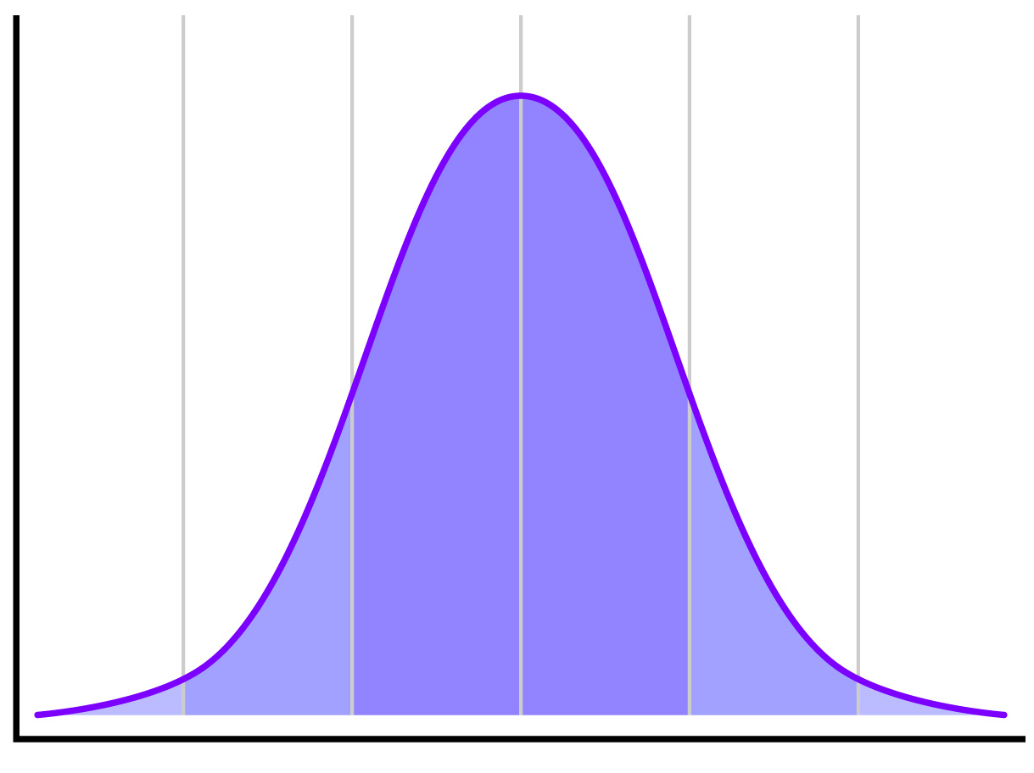
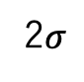
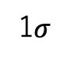
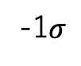
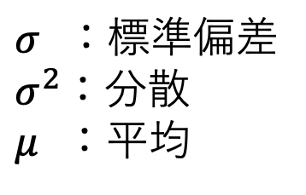
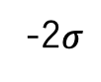
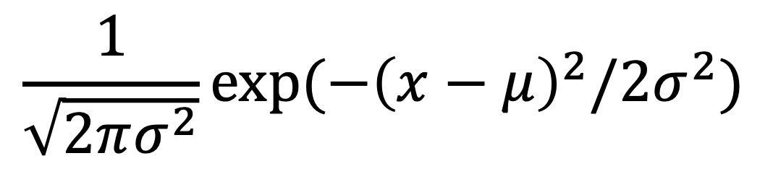
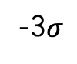
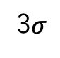
前提知識
ガウス分布
$$\frac{1}{\sqrt{2πσ^{2}}}exp⁡({−\left(x−μ\right)}^{2}/2σ^{2})$$
$σ$ ：標準偏差
$σ^{2}$：分散
$μ$ ：平均
-3$σ$
-2$σ$
-1$σ$
平均
1$σ$
2$σ$
3$σ$
68%
95%
99.7%

Slide 39
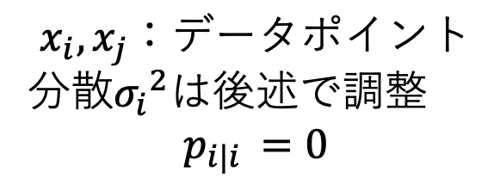
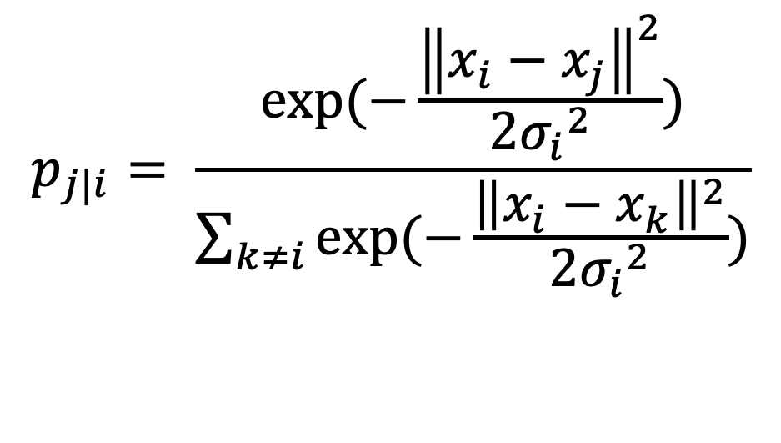
①近傍の確率の計算
データポイント間の距離 → 条件付き確率. に変換
データポイント$x_{i}$と$x_{j}$の類似度を、条件付き確率$p_{j|i}$として表現
$x_{j}はx_{i}$を中心とした正規分布に基づいて選択されると仮定
$$p_{j|i}= \frac{exp⁡(−\frac{{\left\|x_{i}−x_{j}\right\|}^{2}}{2{σ_{i}}^{2}})}{\sum_{k≠i}{exp⁡(−\frac{{\left\|x_{i}−x_{k}\right\|}^{2}}{2{σ_{i}}^{2}})}}$$
jが近傍である確率
全体の確率
$$x_{i},x_{j}：データポイント$$
分散${σ_{i}}^{2}$は後述で調整
$$p_{i|i }=0$$
Notes:
SNEはデータポイント間の距離を条件付き確率に変換するところからスタートします。 データポイント との類似度を、が与えられた時に近傍としてを選択する条件付き確率として表現します。さらにここでは、はを中心とした正規分布に基づいて、確率的に選択されると仮定しています。
するとは下記の数式で表現できます。
上記は正規分布の確率密度関数から求められたものです。は定数のため分母分子で打ち消されています。
異なるデータを表したいから同じデータは確率０

Slide 40
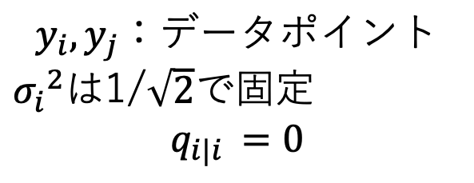
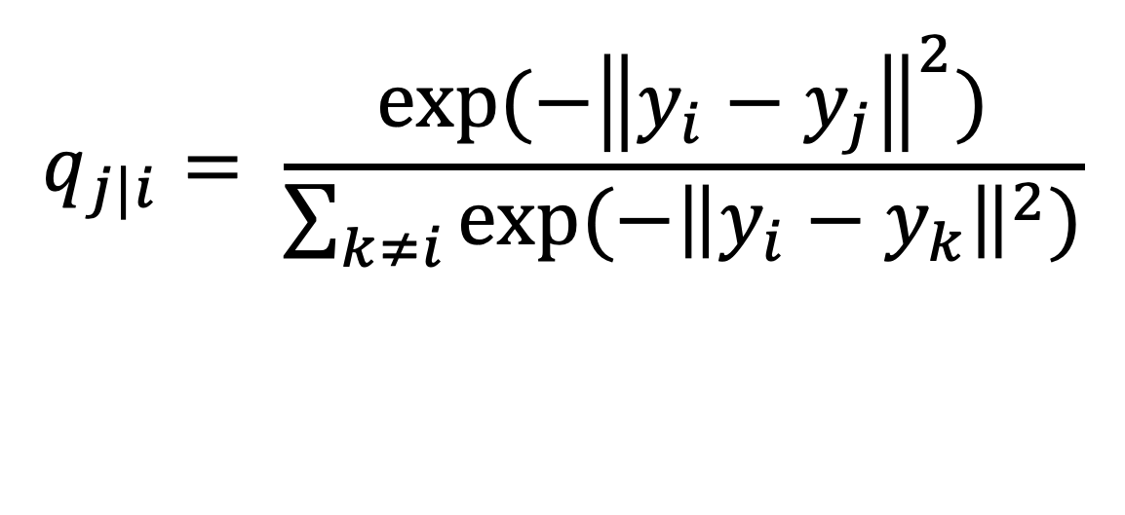
②低次元での確率の計算
次元削減後のデータポイントも条件付き確率に変換
データポイント$y_{i}$と$y_{j}$の類似度を、条件付き確率$q_{j|i}$として表現
$y_{j}はy_{i}$を中心とした正規分布に基づいて選択されると仮定
$$q_{j|i}= \frac{exp⁡(−{\left\|y_{i}−y_{j}\right\|}^{2})}{\sum_{k≠i}{exp⁡(−{\left\|y_{i}−y_{k}\right\|}^{2})}}$$
$$y_{i},y_{j}：データポイント$$
${σ_{i}}^{2}$は1/$\sqrt{2}$で固定
$$q_{i|i }=0$$
Notes:
Yの決め方わからん
最初はランダムにyjとyiを配置しておく
で、回数を重ねるごとにyjとyiを更新していい値に調整していく
次元削減後のデータポイント との類似度も先ほどと同様に条件付き確率として表現します。また同様にはを中心とした正規分布に基づいて確率的に選択されると仮定しますが、先ほどと異なり分散はで固定します。固定することで先ほどの式から分散を打ち消してシンプルにすることができます。
は下記の数式で表現することができます。

Slide 41
SNEの方法
①近傍の確率の計算
②低次元での確率の計算
③損失関数の設計
④Perplexity(困惑度)
⑤損失関数の最適化

Slide 42
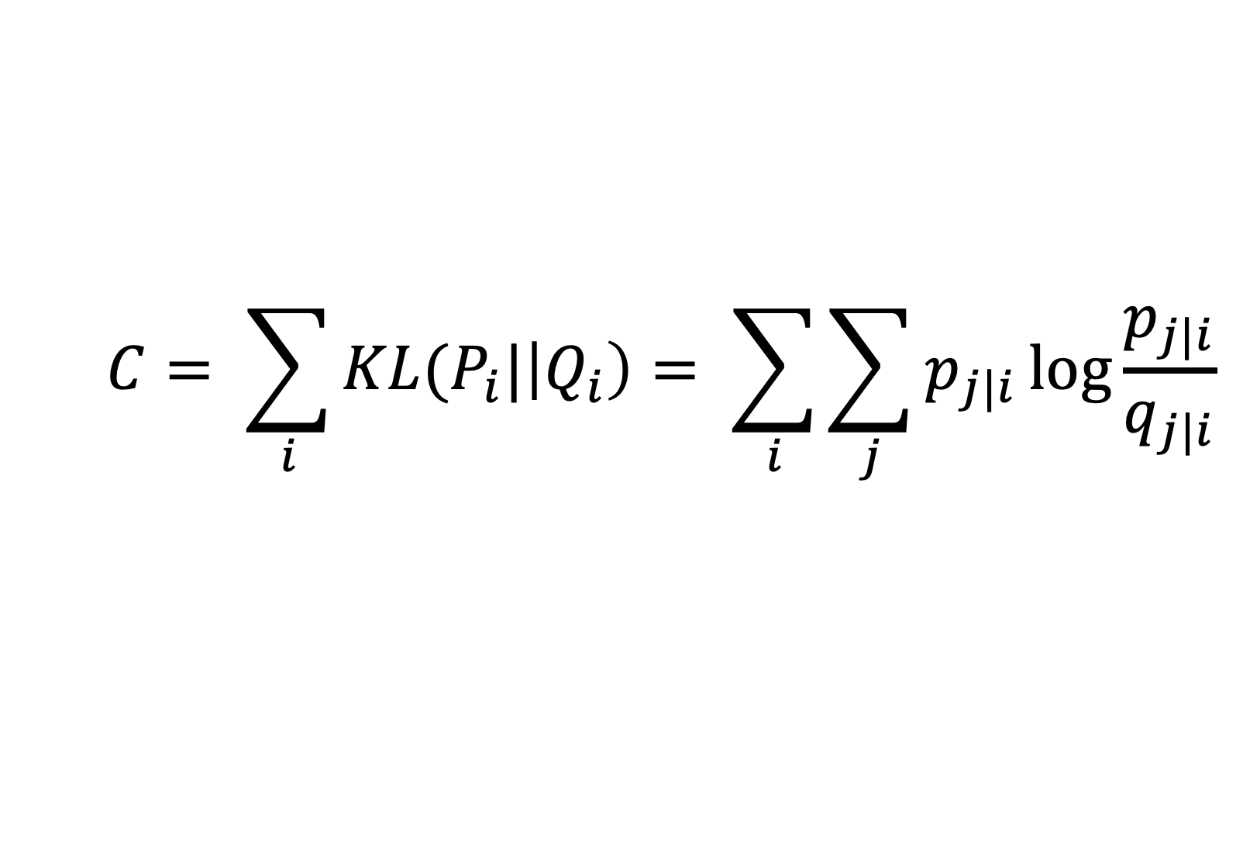
③損失関数の設計
KLダイバージェンス
確率分布どうしの差異(距離)を測る
$$C= \sum_{i}{KL(P_{i}|\left|Q_{i}\right)= \sum_{i}{\sum_{j}{p_{j|i}\log{\frac{p_{j|i}}{q_{j|i}}}}}}$$
Notes:
Piはxiが与えられた時の全ての条件付き確率を表し、Qiはyiが与えられた時の全ての条件付き確率を表します。
KL(カルバック・ライブラー)
確率分布どうしの距離を測る指標。厳密には距離ではないが、概念的には距離、差異を測る
真の分布Pと比べたい分布Qの間の非対称な距離を表す。
ーーーーーーーサイトより
ここでKLダイバージェンスは非対称な指標なのでKLとなることがポイント
大きなを小さなでモデル化する場合は損失関数は大きくなりますが、 小さなを大きなでモデル化する場合はそこまで損失関数は大きくなりません。これは高次元上で近くにあるデータポイントを表現するに当たって
次元削減後のデータポイントの位置を遠くに配置してしまうと、非常に損失関数が大きくなる
Qiを本来より多くすると損失関数が莫大になる→低次元上で本来よりもかけ離れた場所にポイントを打つと損失関数が大きくなる
ということを意味します。 これがSNEがデータの局所構造を保持すること焦点を当てていると言われる所以です。
ーーーーーーー
大きければ大きいほど差異がでかい
記号の意味は書いてないものは口頭で説明

Slide 43
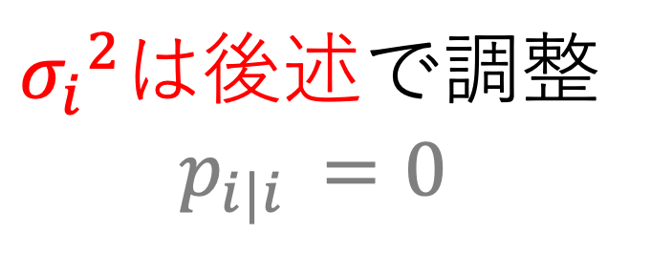
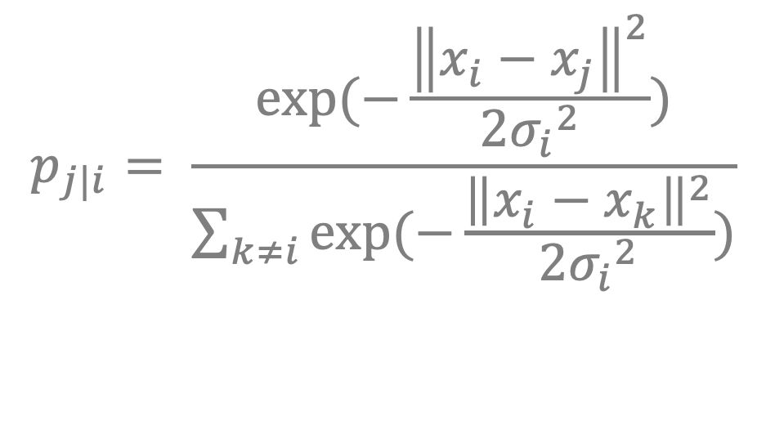
①近傍の確率の計算
データポイント間の距離 → 条件付き確率. に変換
データポイント$x_{i}$と$x_{j}$の類似度を、条件付き確率$p_{j|i}$として表現
$x_{j}はx_{i}$を中心とした正規分布に基づいて選択されると仮定
$$p_{j|i}= \frac{exp⁡(−\frac{{\left\|x_{i}−x_{j}\right\|}^{2}}{2{σ_{i}}^{2}})}{\sum_{k≠i}{exp⁡(−\frac{{\left\|x_{i}−x_{k}\right\|}^{2}}{2{σ_{i}}^{2}})}}$$
jが近傍である確率
全体の確率
${σ_{i}}^{2}$は後述で調整
$$p_{i|i }=0$$

Slide 44
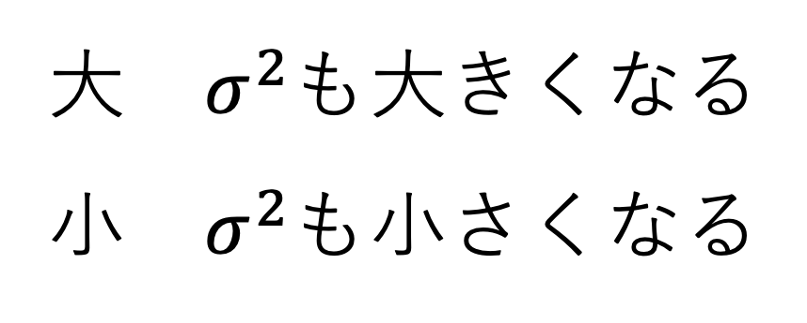
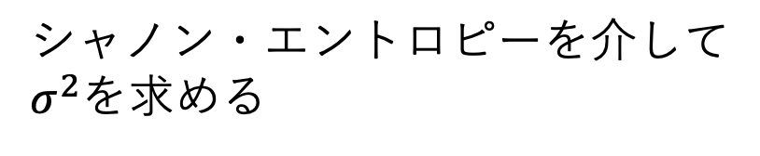
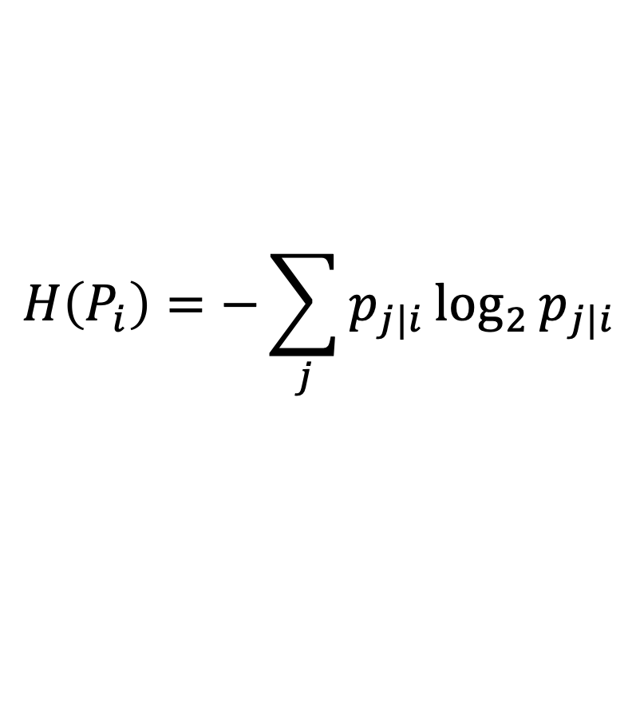
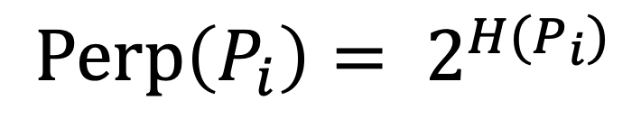
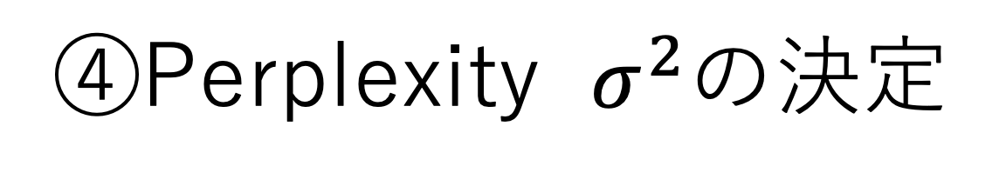
④Perplexity $σ^{2}$の決定
Perplexity（困惑度）の定義
$$Perp\left(P_{i}\right)= 2^{H(P_{i})}$$
一般的にPerplexityは10〜50
$$H\left(P_{i}\right)=−\sum_{j}{p_{j|i}\log_{2}{p_{j|i}}}$$
シャノン・エントロピーを介して
$σ^{2}$を求める
大 $σ^{2}も大きくなる$
小 $σ^{2}も小さくなる$
Perplexity
Notes:
Perplexityは人間が決めている
分散を決めるためのパラメータ
SNEにおけるPerplexityの適切な値は、データセットや解析の目的によって異なりますが、一般的には10から50の範囲がよく使用されます。ただし、データセットの特性や次元削減の目的に応じて、より高いまたは低い値を選択することもあります。
低いPerplexity: Perplexityが低い場合、近傍の確率分布の幅が狭くなります。これにより、より局所的なデータの構造が反映され、詳細なクラスターが可視化される傾向があります。しかし、局所的な構造に囚われやすくなり、大域的な構造が見失われる可能性があります。
高いPerplexity: Perplexityが高い場合、近傍の確率分布の幅が広くなります。これにより、より大域的なデータの構造が反映され、データセット全体の構造が捉えやすくなります。しかし、局所的な構造が不明瞭になる可能性があります。
一般的に、Perplexityの適切な値を見つけるためには、いくつかの異なる値でSNEを実行し、可視化結果を比較することが重要です。さらに、データセットの大きさや次元数、解析の目的などを考慮して、最適なPerplexityを選択する必要があります。
固定するデータポイントiが変わる毎に分散も変わる
点が密集している部分の i では 分散 を小さく抑え (= pi を小さく抑え) 、エントロピーが大きくなりすぎないようにします。 点が密集している部分では局所的な構造を、点がまばらになっている部分では全体的な構造を捉えて圧縮することで、きれいな可視化ができる、というわけです。

Slide 45
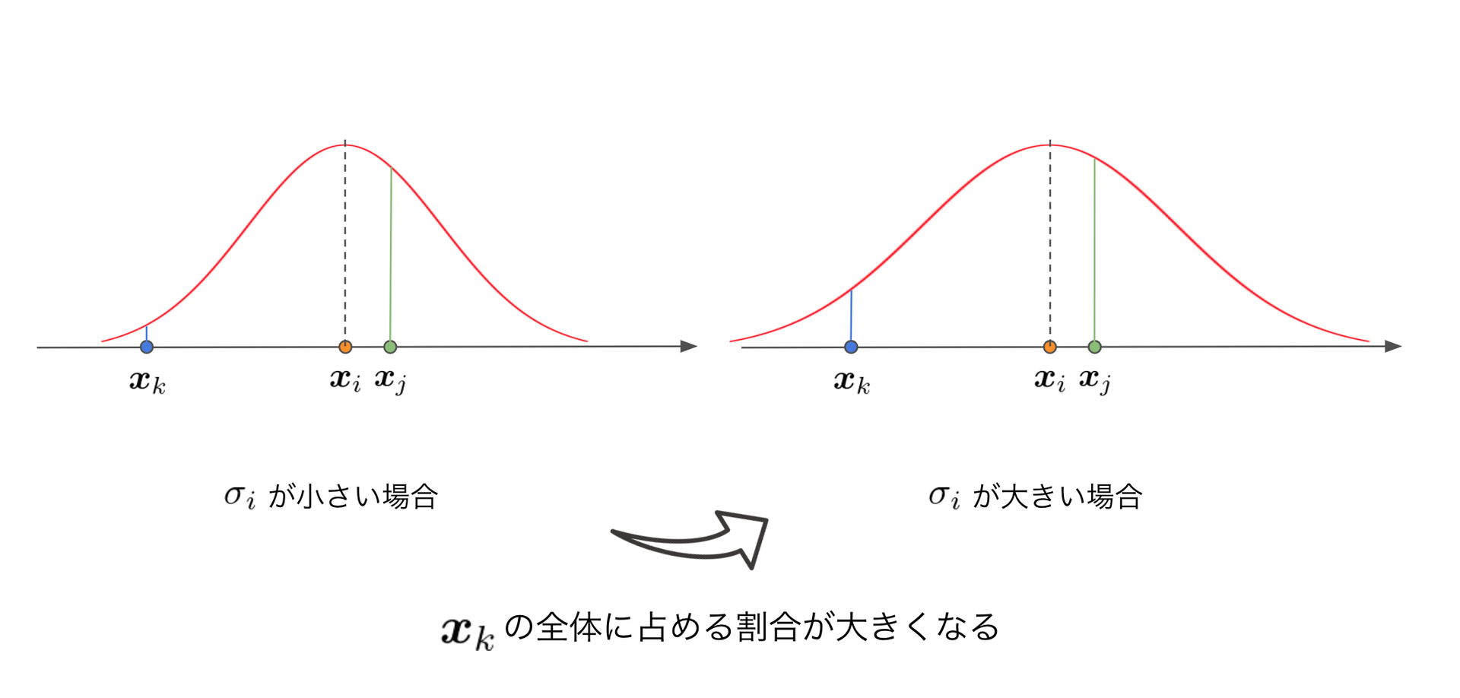
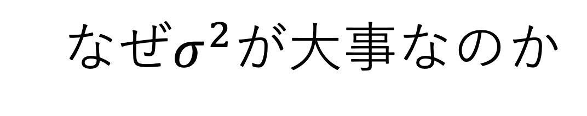
なぜ$σ^{2}が大事なのか$
分散を変えると
・近い点を重視(分散小)するか
・遠い点を重視(分散大)するかを切り替えられるから
Notes:
固定するデータポイントiが変わる毎に分散も変わる
点が密集している部分の i では 分散 を小さく抑え (= pi を小さく抑え) 、エントロピーが大きくなりすぎないようにします。 点が密集している部分では局所的な構造を、点がまばらになっている部分では全体的な構造を捉えて圧縮することで、きれいな可視化ができる、というわけです。
値が大きければその点を重視している

Slide 46
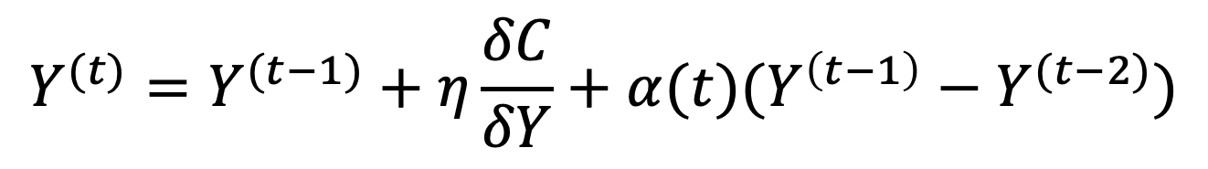
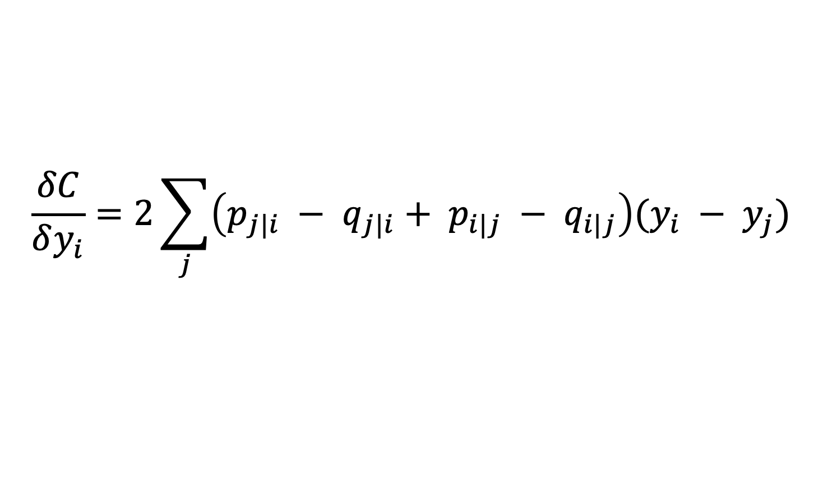
⑤損失関数の最適化
勾配降下法
$$\frac{δC}{δy_{i}}=2\sum_{j}{\left(p_{j|i} − q_{j|i}+ p_{i|j} − q_{i|j}\right)(y_{i} − y_{j})}$$
勾配
$$Y^{(t)}=Y^{(t−1)}+η\frac{δC}{δY}+α(t)(Y^{\left(t−1\right)}−Y^{(t−2)})$$
更新式

Slide 47
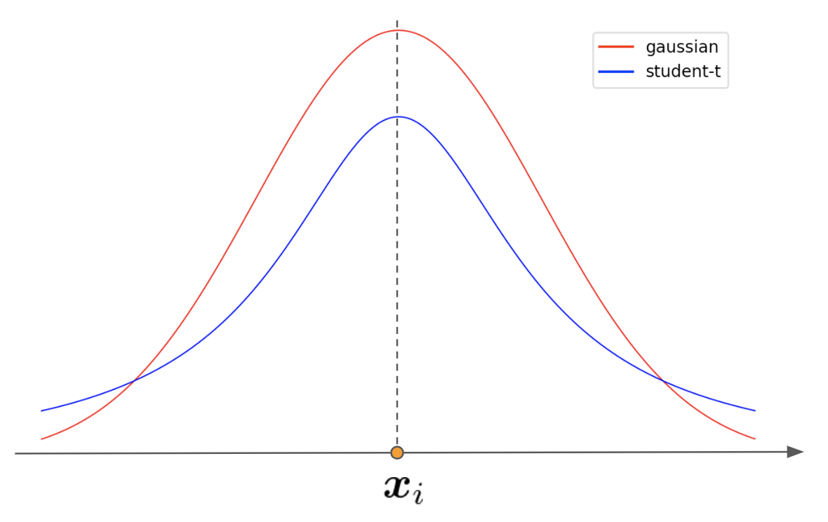
発展系 : t-SNE
SNEとの相違点
1. 対称なコスト関数を使用
条件付き確率では非対称なコスト関数となり 最適化が困難になる
同時確率を使用することで解決
2. 圧縮後の計算に Student - t 分布を使用
ガウス分布では近い部分を重視しすぎる
必要以上に点が「混み合って」しまう
Student - t 分布を使用し緩和
Notes:
対称・非対称
役割を入れ替えても結果が変わらないのが対称
「近さ」を測っているのに視点によって近さが変わるのはおかしいよね？
ガウス分布とtー分布を並べている
遠いてんをガウス分布より重視するため、近い部分に点が密集していてもお互いの引力で混み合いにくくなる
SNE は可視化としてはそこそこうまくいくのですが、問題点として、次の2点があります。
コスト関数の最適化が困難
Crowding Problem
Crowding Problem は、データの次元を圧縮すると、近傍の点を中心に強く集めて押し潰してしまう問題のことです。 例えば、元の空間で互いに等距離に配置された3個の点を1次元に圧縮したい、という状況を考えます。このとき、アルゴリズムによる更新をすると、3つの点すべてを同一の場所に配置することで「互いに等距離」を実現しようとします。圧縮後の点を更新する際に及ぼされるこうした引力は、等間隔に存在する他のすべての点から発生するため、合計すると非常に大きくなってしまいます。そのため、近傍の点を正確に再現しようとしすぎるあまり、それらを中心に集めようという強い引力が発生し、自然なクラスタを形成する妨げになってしまいます。
そこで、これらの問題点を解決するのが t-SNE (t-Distributed Stochastic Neighbor Embedding) です。
t-SNE は、SNE と次の2つの点で異なっています。
対称なコスト関数を使用
圧縮後の空間の「近さ」の計算に Student-t 分布を使用
順番に説明していきます。

Slide 48
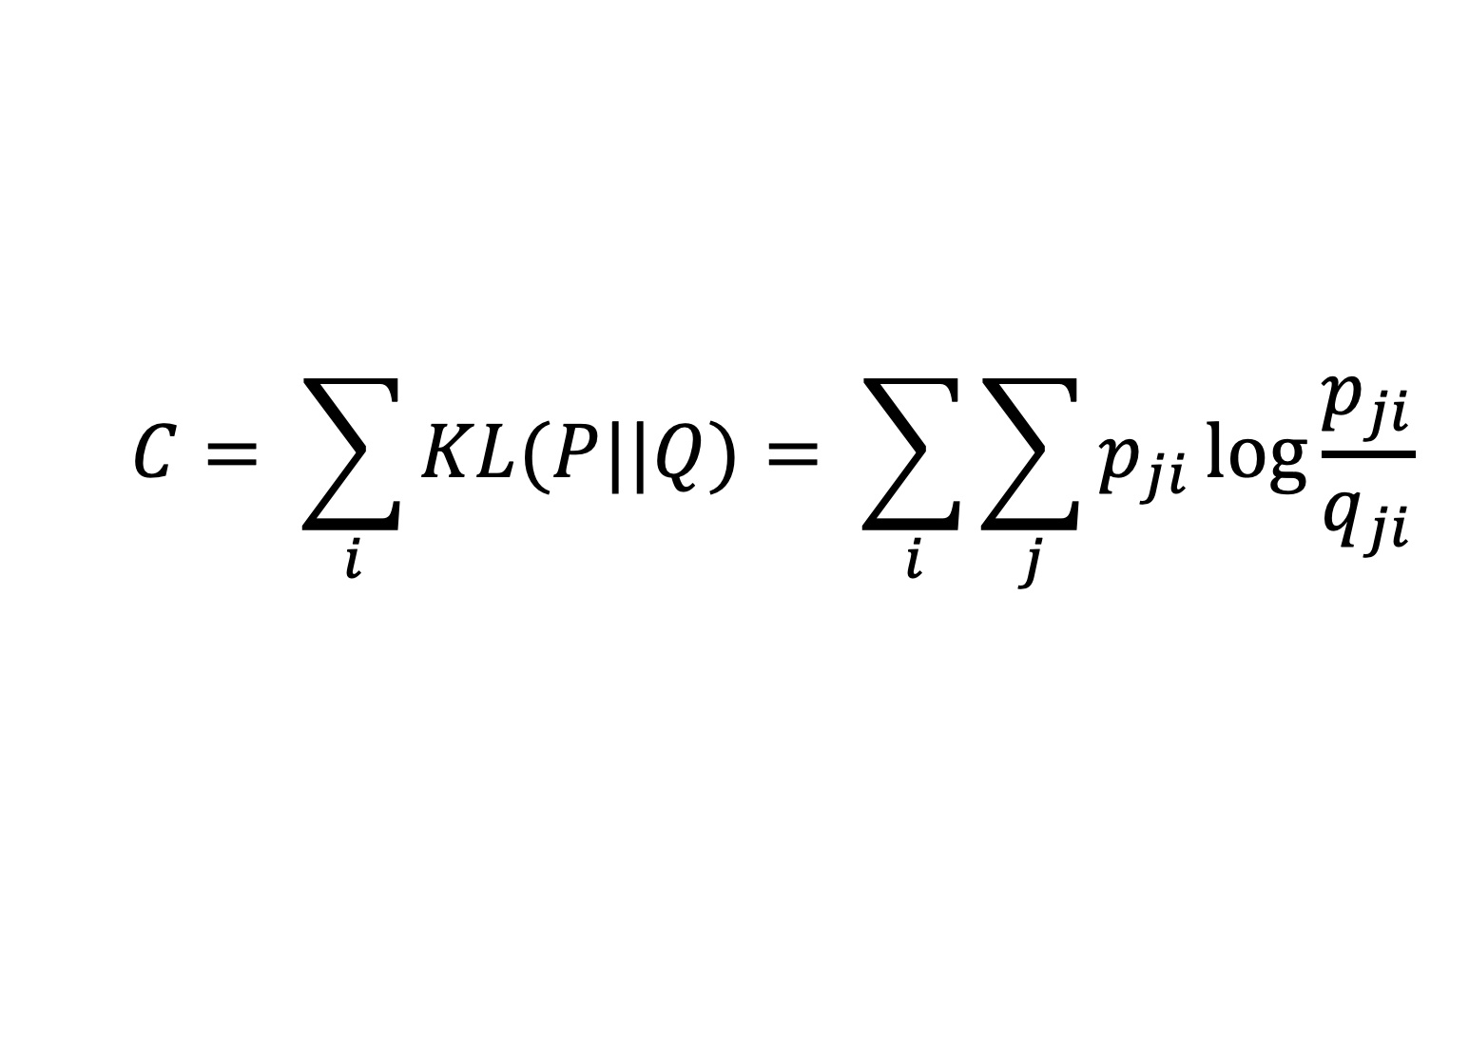
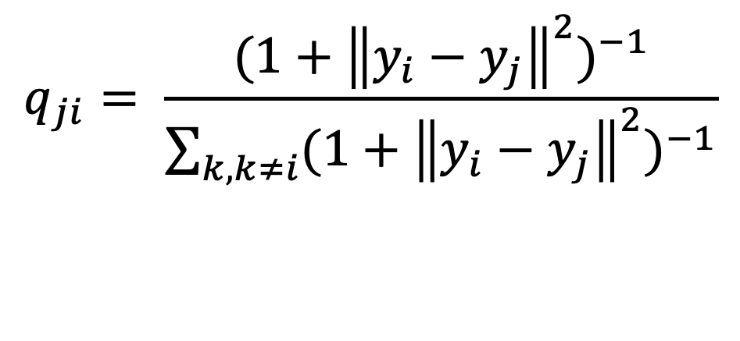
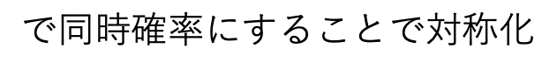
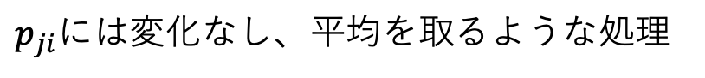
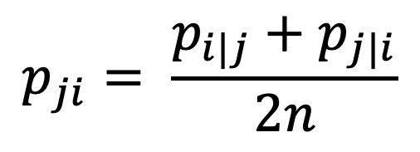
発展系 : t-SNE
$p_{ji}には変化なし、平均を取るような$処理
t分布を使用するのでqは変化する
$$p_{ji}= \frac{{p_{i|j}+p}_{j|i}}{2n}$$
$$q_{ji}= \frac{{(1+{\left\|y_{i}−y_{j}\right\|}^{2})}^{−1}}{\sum_{k,k≠i}{⁡{(1+{\left\|y_{i}−y_{j}\right\|}^{2})}^{−1}}}$$
nはサンプル数
$$で同時確率にすることで対称化$$
KLダイバージェンス
$$C= \sum_{i}{KL(P||Q)= \sum_{i}{\sum_{j}{p_{ji}\log{\frac{p_{ji}}{q_{ji}}}}}}$$
Notes:
T分布に従ったqは指数関数を使わないため高速に動作する（eの何乗という形にならないため）

Slide 49
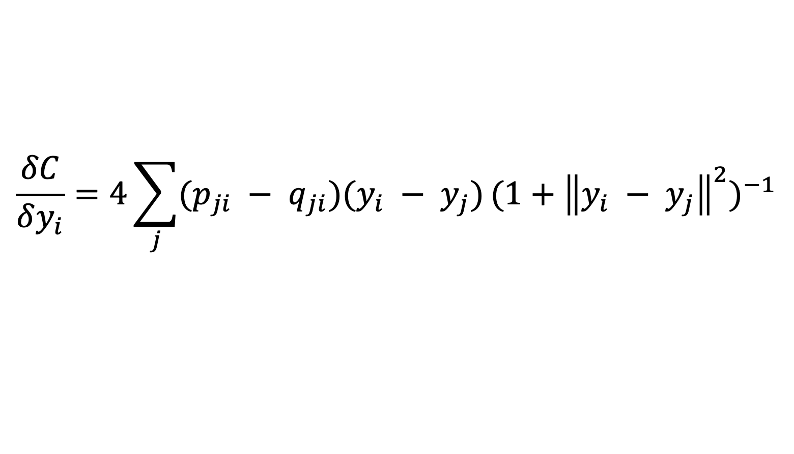
発展系 : t-SNE
勾配降下法
$$\frac{δC}{δy_{i}}=4\sum_{j}{(p_{ji} − q_{ji})(y_{i} − y_{j})}{(1+{\left\|y_{i} − y_{j}\right\|}^{2})}^{−1}$$
勾配
$$Y^{(t)}=Y^{(t−1)}+η\frac{δC}{δY}+α(t)(Y^{\left(t−1\right)}−Y^{(t−2)})$$
更新式

Slide 50
発展系 : t-SNE
SNEとの相違点
1. 対称なコスト関数を使用
条件付き確率では非対称なコスト関数となり 最適化が困難になる
同時確率を使用することで解決
2. 圧縮後の計算に Student - t 分布を使用
ガウス分布では近い部分を重視しすぎる
必要以上に点が「混み合って」しまう
Student - t 分布を使用し緩和
Notes:
SNE は可視化としてはそこそこうまくいくのですが、問題点として、次の2点があります。
コスト関数の最適化が困難
Crowding Problem
Crowding Problem は、データの次元を圧縮すると、近傍の点を中心に強く集めて押し潰してしまう問題のことです。 例えば、元の空間で互いに等距離に配置された3個の点を1次元に圧縮したい、という状況を考えます。このとき、アルゴリズムによる更新をすると、3つの点すべてを同一の場所に配置することで「互いに等距離」を実現しようとします。圧縮後の点を更新する際に及ぼされるこうした引力は、等間隔に存在する他のすべての点から発生するため、合計すると非常に大きくなってしまいます。そのため、近傍の点を正確に再現しようとしすぎるあまり、それらを中心に集めようという強い引力が発生し、自然なクラスタを形成する妨げになってしまいます。
そこで、これらの問題点を解決するのが t-SNE (t-Distributed Stochastic Neighbor Embedding) です。
t-SNE は、SNE と次の2つの点で異なっています。
対称なコスト関数を使用
圧縮後の空間の「近さ」の計算に Student-t 分布を使用
順番に説明していきます。

Slide 51
k-means (k平均法)
クラスタリングアルゴリズムの中で
最も基本的なアルゴリズム
Notes:
k-means法は、教師なし学習のクラスタリング手法の一つであり、与えられたデータをk個のクラスタに分割するアルゴリズムです。

Slide 52
理想的なクラスタリング（そもそも）
クラスタ内の分散：小
→理想に近づく
クラスタ内の分散：大
Notes:
手法の内容について説明する前に、そもそも理想的なクラスタリングとは何かについて説明していく・
クラスタリングした場合、どちらがより良いクラスタリングと言えるかを考えてみて下さい
明らかに上ですよね？
クラスタの分散(ばらつき)が小さいからそう感じる 実際そう 理想的なクラスタリングはクラスタ内の分散が小さいものといえます

Slide 53
クラスタの分散の測り方
分散合計
X_{２}
(X_{１}-X₂)²
X_{１}
分散
合計
(X₂-X₃)²
X_{３}
(X₃-X₂)²
分散の合計が
最小になるように
Notes:
クラスタ内の分散の測り方はどうする？
クラスタ内のデータポイント間の距離を出して、それを足したものをここでは「分散」として取り扱います

Slide 54
クラスタの分散の測り方
分散合計
X_{１}
X_{２}
(X_{１}-X₂)²
分散
合計
(X₂-X₃)²
X_{３}
(X₃-X₂)²
分散の合計が
最小になるように
k-meansではこれの
局所解を求める
Notes:
k-meansではここでいう「分散」の局所解を求めていきます

Slide 55
k-meansのアルゴリズム
事前に幾つに分けるか (K) だけ指示を与えておく
①ランダムに
クラスタリング
②クラスタの
中心を計算
Notes:
具体的なk-meanの方法について述べていきます。
まず、事前に幾つに分けるかだけ指示を与えておきます。これがKです。K-meanのKもここからきています。
左のようなデータが与えられたときに最初にランダムにクラスを割り当てます。
次にそのクラスタの中心を計算で求め、

Slide 56
k-meansのアルゴリズム
③中心が近い
クラスタに変更
②クラスタの
中心を計算
②と③を繰り返して
クラスタリング完了
Notes:
各データポイントを、最も中心が近いクラスタに変更
そしてまたクラスタの中心を再計算…と ２番目のクラスタの中心を計算することと、３番目の中心が近いクラスタに変更することを繰り返していって、 クラスタリングを行なっていきます。

Slide 57
k-meansの注意点
①最適な結果が得られるとは限らない
（局所解）
②K（クラスタ数）の決め方がとても重要
Notes:
こんな便利なk-meansですが、注意点もあり、
一つ目が、最初のクラス割り当てがランダムであり、最終結果がその最初の割り当てで変わること
それによって、最適な結果が得られるとは限らず、局所解に行き着いてしますかもしれないこと
二つ目が、Kの決め方です

Slide 58
解決策
①最適な結果に近づけるために
複数回試行を行って
最も分散の合計が少ないものを採用
②Kを決めるために
データの性質等の観点から仮説を立てて決める

Slide 59
②それでもKを決められない時は
損失
Elbow method
損失が急に下がり
それ以降緩やか
になる部分を採用
K=4
K
Notes:
損失関数(今回でいう分散の合計)が急に下がり、それ以降緩やかになる部分を採用するのがいい

Slide 60
k-neighbor (k近傍法)
教師なし学習より分類等の
教師あり学習に向いている
Notes:
名前も似てるので紹介
これも紹介してという指示があったので紹介します

Slide 61
k-neighborのアルゴリズム
①Kの値を決める
②距離が近いものを求める
③多数決
※Kとは最近傍点の数のこと
K=2
K=10
Notes:
Kとは自身から何番目に近い点まで考慮する数のこと

Slide 62
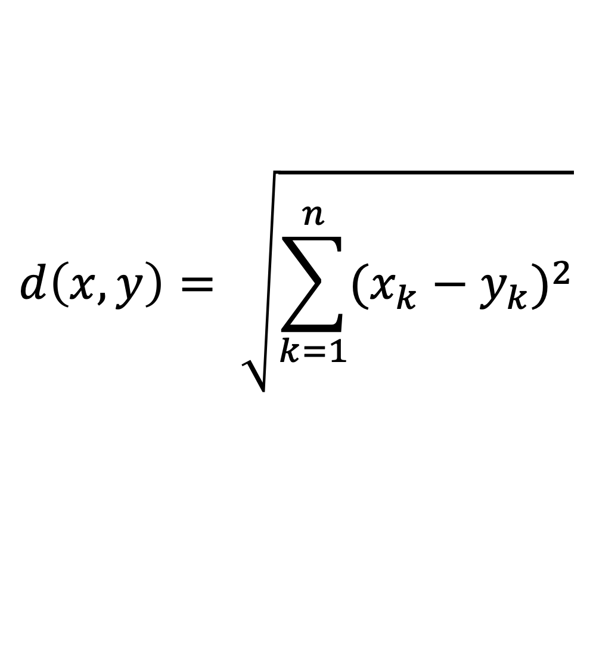
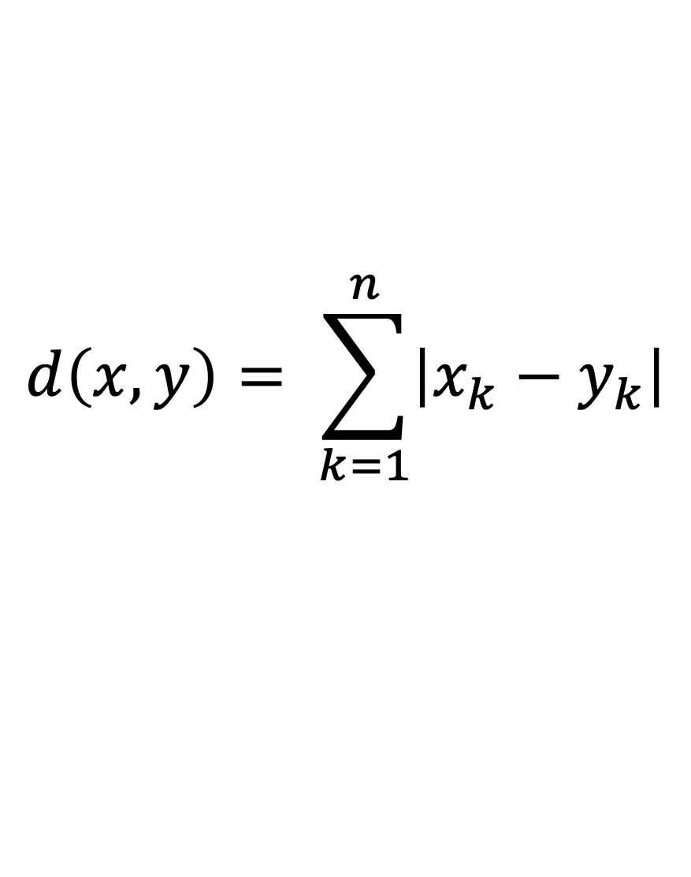
高次元の距離（n次元）
2次元の例
①ユークリッド距離
$$d\left(x,y\right)= \sqrt{\sum_{k=1}^{n}{{(x_{k}−y_{k})}^{2}}}$$
②マンハッタン距離
$$d\left(x,y\right)= \sum_{k=1}^{n}{\left|x_{k}−y_{k}\right|}$$
Notes:
ユークリッド距離が直線距離を測る方法
マンハッタン距離は水平および垂直の通路をたどって目的地に到達する距離を表します

Slide 63
k-neighbor
使い所
①分類問題
②データ前処理
欠点
①データ数が多くなると計算コストが爆増
②次元の呪い
Notes:
データの前処理
欠損値を埋めるのに使います
データサイエンスの分野における「次元の呪い」は、データが多次元空間に存在する場合に生じる問題を指します。一般的には、次元の数が増えると、データの密度が急激に低下し、分析やモデリングが困難になる現象を指します。
次元の呪いは、主に次の2つの側面から発生します。
データ密度の低下: 多次元空間では、各次元の組み合わせによってデータが広がりますが、実際のデータポイントは限られています。次元が増えると、データポイントの密度が急速に低下する。これにより、データを効果的に分析したり、パターンを見つけたりするのが難しくなります。
計算の爆発的な増加: 次元が増えると、データを処理するために必要な計算量が急激に増加します。例えば、距離や類似性を計算する際には、各次元ごとに対応する値を比較する必要があります。次元が増えると、その計算量は指数関数的に増加し、計算のコストが非常に高くなります。
これらの問題のため、データサイエンスでは、次元削減や特徴選択といった手法が頻繁に使用されます。これらの手法は、データの次元を減らすことで、次元の呪いが引き起こす問題を軽減し、データの解析やモデリングをより効果的に行うのに役立ちます。

Slide 64
まとめ. 教師なし学習
・主成分分析
・SNE
多次元データを少数の主成分に圧縮する分析手法
次元削減
データポイントの類似性を保ちながら次元削減する手法
発展系 : t-SNE
クラスタリング
・k-mean
データを最も近いクラスタの中心に割り当てて
クラスタリングする手法
・k-neighbor
最も近いk個のデータポイントに基づいて分類する手法

